Slide 1
圆方树—仙人掌数据结构
“元芳树”，你怎么看？
--Bill_Yang

Slide 2
什么是圆方树？
圆方树，就是解决仙人掌问题的数据结构。
仙人掌是什么？
仙人掌就是许多个环用树连起来的图。也就是说，图上的边只属于一个点双连通分量。
点双连通分量是什么啊？ (P.S.你怎么问题这么多。。。)
点双连通分量就是任意两个点间存在两条点不重复的路径的环。
圆方树是什么？
好吧我们画个图看看。

Slide 3
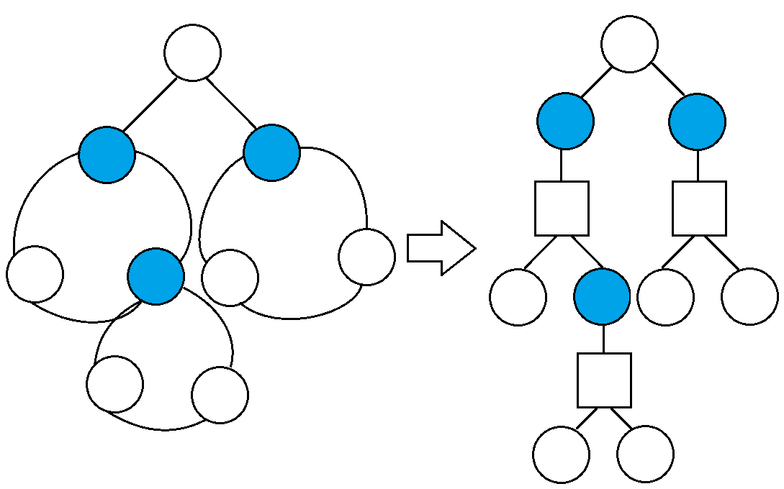
仙人掌 圆方树
右图就是网上流行的圆方树。
图中蓝色的点称作环的“根”。
环的“根”即为环与原树的根距离最近的点（此点一定为割点）。
我们新建一个点来代表树上的环，如图圆方树中方点是我们新加的点，方点的上下结点是环中的结点。
有没有发现，我们将整个仙人掌转化为了一棵树。
但这样转化，必会引起边权的变化。

Slide 4
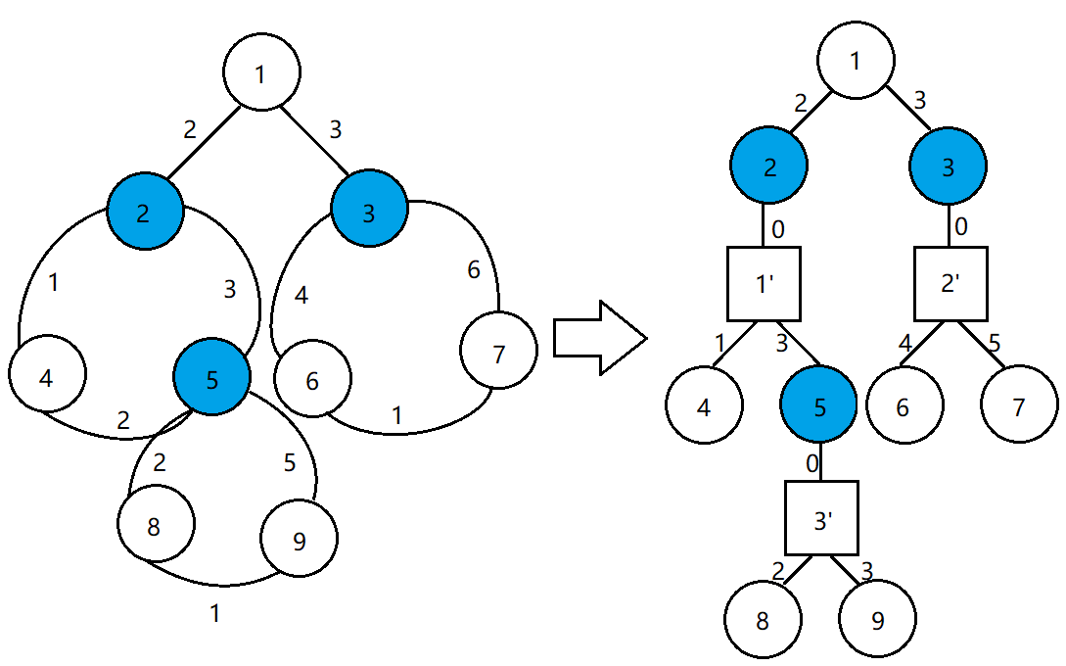
边权引入
圆点 圆点的边：此边即为仙人掌上的树边，权值就是原边的边权。
圆点 方点的边：方点本来就是虚点啊，不存在的，权值为0。
方点 圆点的边：方点代表的环上环根到圆点的最短路径长度。

Slide 5
方点
仔细观察本图，有没有发现方点没什么用？
如果我们直接将环上的点接在根上，和接在方点上没区别啊？
没错，树的形态是没有错，但是处理接下来的问题就麻烦了。
为什么呢？因为点双连通分量就相邻了，我们分辨环边与树边就不容易了。
那么图中的圆方树有什么性质？

Slide 6
圆方树的性质
圆方树的每一个结点到圆方树根的距离即为仙人掌的结点到仙人掌根的最短距离。（定义）
取任意一个圆点做根，圆方树的整体形态不发生改变。（因为我们把环等价为了菊花图）
圆方树的子树对应原仙人掌的子仙人掌。（显然）
方点与方点不会相邻。（因为方点上下都是圆点，原仙人掌的环）

Slide 7
圆方树的构造
①使用点双连通分量Tarjan寻找点双连通分量。
②若Dfn[u]<Lowlink[v]，直接在圆方树上加边，边权不变。
③若Dfn[u]==Lowlink[v]，说明我们找到一个双连通分量，新建一个方点new，加边：u->new，边权为0，弹栈。
④不断地弹栈，统计出环上每一个点的单向（顺时针/逆时针）长度f[p]，并统计出环的总长，将所有的环上的点（除了环根）加入链表。
⑤环统计完后，加边new->p，p是加入链表的点。边权是abs(f[p]-f[u])与len[BCC]-abs(f[p]-f[u])的最小值。

Slide 8
圆方树的应用
圆方树有许多应用，都是这些有毒的出题人想出来的：
①多次询问仙人掌上两点最短路径长度。
②仙人掌上动规。
③虚仙人掌。
④仙人掌上的点分治。
⑨仙人掌上的链剖分。（仙链剖分）
在本处我们简要讲一下前两个应用，对于后三种应用较难，有兴趣的同学可以自行研究研究。

Slide 9
仙人掌上两点最短路径长度 -- bsoj3807
①按照带权圆方树建立方式构建圆方树。
②建立ST表/树链剖分初始化
③对于每一个询问，找到x,y的LCA:lca点。
④若lca是圆点，ans=d[x]+d[y]-2d[lca]。
⑤若lca是方点，说明x和y往上爬在一个环相交，找到x,y来自的lca的子结点_x,_y，按照构建带权圆方树的方法统计出_x与_y在环上的距离dist，ans=d[x]-d[_x]+d[y]-d[_y]+dist。

Slide 10
仙人掌上的最大独立集 -- bsoj4737
给一棵仙人掌，求其最大独立集。（即选择最多的点，使这些点不相邻）
没错这就是毒瘤出题人干的事，图的最大独立集是NP问题就改成仙人掌。。。
有没有什么想法？
本题有两种做法，分别是构造Dfs树与圆方树然后动规。
对于构建DFS树来说，我们使用Tarjan找环，找到一个环就把环提取出来，然后对其做一次环形的最大独立集，否则就用Tarjan的按照父子边用树形Dp的方式转移。
这样的做法是对的，正确性在于Tarjan找环是按照逆Dfs序找，每找到一个环，其环上的环与树已经处理完毕，可以继续向上Dp。
第二种做法是我们的重点讨论方法。

Slide 11
构建圆方树解决仙人掌最大独立集问题
我们将原仙人掌转化为无权圆方树，对于圆方树进行树形Dp。
设f[i,0/1]表示以i结点为根的子树中，i结点选与不选的最大独立集。
若当前结点i是圆点，儿子结点j也是圆点，那么按照树的情况考虑矛盾直接转移即可。
若当前结点i是方点，儿子结点j必为圆点，那么将i的所有儿子看做一条链，设g[i,0/1,0/1]表示前i个儿子，当前儿子选/不选，环根结点选/不选，然后做一次Dp，细节较多，然后考虑用方点储存环根的信息，将f[i,0/1]维护出来。
若当前结点i是圆点，儿子结点j是方点，那么这一个环的值已经存到方点里了，只需要f[i,0]+=f[j,0],f[i,1]+=f[j,1]即可。
具体可以看一看代码。
本题还可以改为求最大权独立集，代码稍微改一下即可。

Slide 12
仙人掌的直径问题 -- BSOJ2434
求出仙人掌的直径。
有没有什么想法？
本题也有两种做法，构建Dfs树与构建圆方树然后Dp。
第一种做法我们略过，大体思路与解法二相似。

Slide 13
构建圆方树解决仙人掌直径问题
我们将原仙人掌转化为带权圆方树，对于圆方树进行树形Dp。
无论当前结点是方点还是圆点，我们都直接按照树形Dp的转移统计最长链与次长链。
若当前结点是圆点，使用d1[i]+d2[i]更新答案
若当前结点是方点，那么环上任意两棵子树x,y的最长链拼起来再加上x与y的距离都可以更新答案。（此处的距离根据直径定义指的是最短路径长度）
方程可以写为ans=max{d1[x]+d1[y]+min(abs(f[x]-f[y]),len[BCC]-abs(f[x]-f[y]))}，这个答案统计显然是O(n^2)的，那么肯定要超时，考虑展开式子对其进行单调队列优化。
将环展开成二倍的链，将链上点权赋为每个点的最长链，注意因为根节点的最长链尚未确定，并且根节点并不在环上统计答案，那么将根节点点权赋为0加入链占位即可。
因为环上的边权均为1，式子展开为d1[x]+d1[y]+x-y（x>y），因此我们只需建立一个保存一半环内元素的d1[j]-j单调递减的单调队列即可。

Slide 14
总结与提升
为什么我们重点讲圆方树解决Dp问题而不是Dfs树？
虽然圆方树代码比Dfs树长，但是Dfs树并不是静态仙人掌问题的普适数据结构，转为圆方树虽然麻烦，但是转化结束后我们的思路就非常清晰了：对于圆点怎么办，对于方点怎么办，分类讨论就可以解决。
因此，我（与KEKE）强烈推荐大家使用圆方树解决此类Dp问题，当然如果有时间大家可以去写一下Dfs树的做法。

Slide 15
谢谢大家！
开学快乐！

